Slide 1

PLAN COMÚN | NIVEL 3° MEDIO
MÓDULO 1
UTILIZACIÓN DE INFORMACIÓN CONTABLE
En estos documentos se utilizarán de manera inclusiva términos como: el estudiante, el docente, el compañero u otras palabras equivalentes y sus respectivos plurales, es decir, con ellas, se hace referencia tanto a hombres como a mujeres.

Slide 2

MÓDULO 1 | UTILIZACIÓN DE INFORMACIÓN CONTABLE
CLASIFICACIÓN DE CUENTAS
ACTIVIDAD 1

Slide 3





OBJETIVO DE APRENDIZAJE
APRENDIZAJE ESPERADO
CRITERIOS DE EVALUACIÓN
OA1. Leer y utilizar información contable básica acerca de la marcha de la empresa, incluida información sobre importaciones y/o exportaciones, de acuerdo a las normas internaciones de contabilidad
(NIC) y de información financiera (NIIF) y a la legislación tributaria vigente.
OA Genérico
B - C - H
1. Maneja Normas Internacionales de Contabilidad legislación tributaria, en el registro de las actividades financieras y económicas de una entidad.
1.1 Registra las operaciones de acuerdo a las normas contables internacionales (IFRS) y evalúa sus efectos sobre el resultado económico y financiero de la empresa. Reconoce la contabilidad financiera, las etapas del proceso contable, las cuentas contables y su clasificación de acuerdo a normativa IFRS.

Slide 4

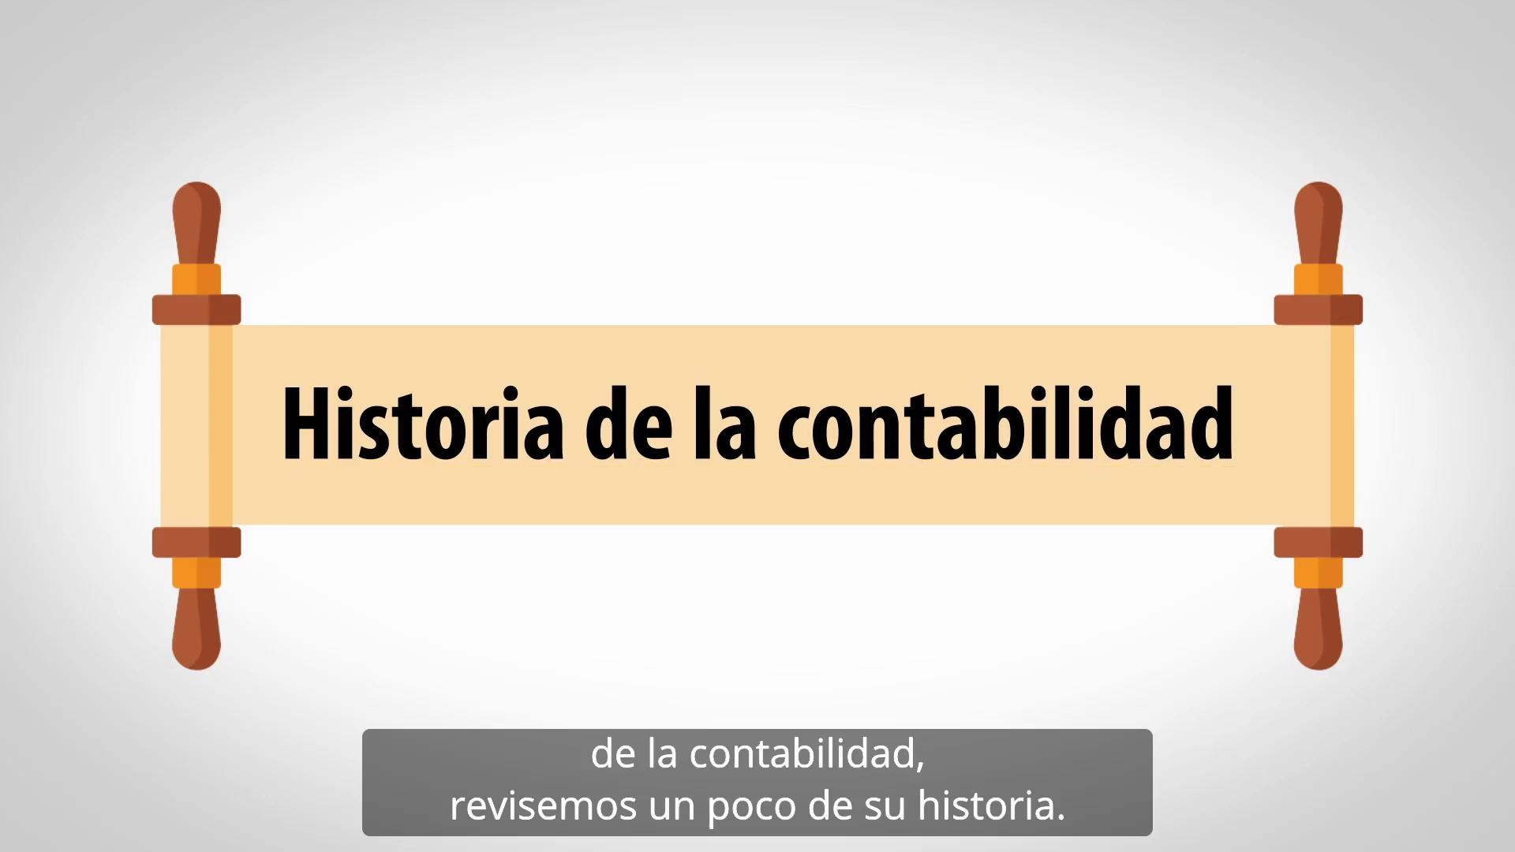

INTRODUCCIÓN AL MÓDULO
Para dar inicio al Módulo de Utilización de Información Contable, te invitamos a revisar el siguiente animación y responder las preguntas que vienen a continuación:
“Si pensásemos que la contabilidad nos ayuda a ordenar lo que tenemos y debemos”…
¿Creen que necesitamos contabilidad para nuestra vida diaria?
¿Creen que una empresa es próspera porque lleva contabilidad?

Slide 5

ANTES DE COMENZAR
Reflexiona de manera individual y luego reúnete en grupos de no más de tres integrantes, comparte tus reflexiones y generen una respuesta única. Finalmente, un líder de cada grupo comparte las respuestas con el curso.
¡Muy Bien! Ahora te invitamos a seguir profundizando, para ello revisa la siguiente presentación:

Slide 6

1
MENÚ DE LA ACTIVIDAD
Al término de la actividad estarás en condiciones de:
1
Reconocer el concepto Contabilidad
Identificar funciones de la Contabilidad
Reconocer ecuación contable
Identificar tipos de cuentas contables
Clasificar tipos de cuentas de acuerdo a normativa IFRS
2
3
4
5

Slide 7
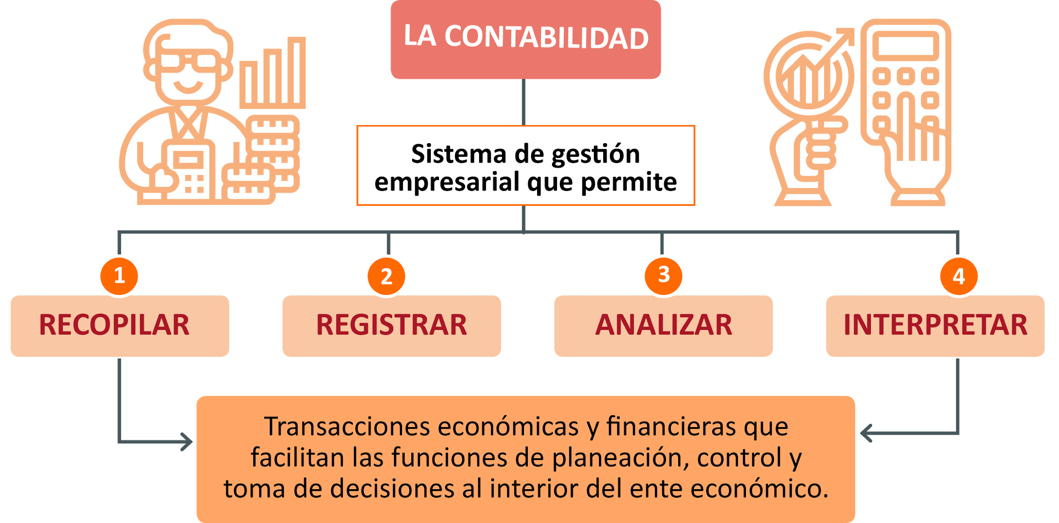
CONCEPTO DE CONTABILIDAD

Slide 8
OBJETIVOS DE LA CONTABILIDAD
Principal
Objetivo
Proporcionar
información
Generar
información
Obtener objetivos y
respuestas
Suministrar información razonada, con base en registros técnicos.
- Dueños
- Accionistas
- Bancos
- Gerentes
Interpretar
los resultados
Clasificar
operaciones

Slide 9
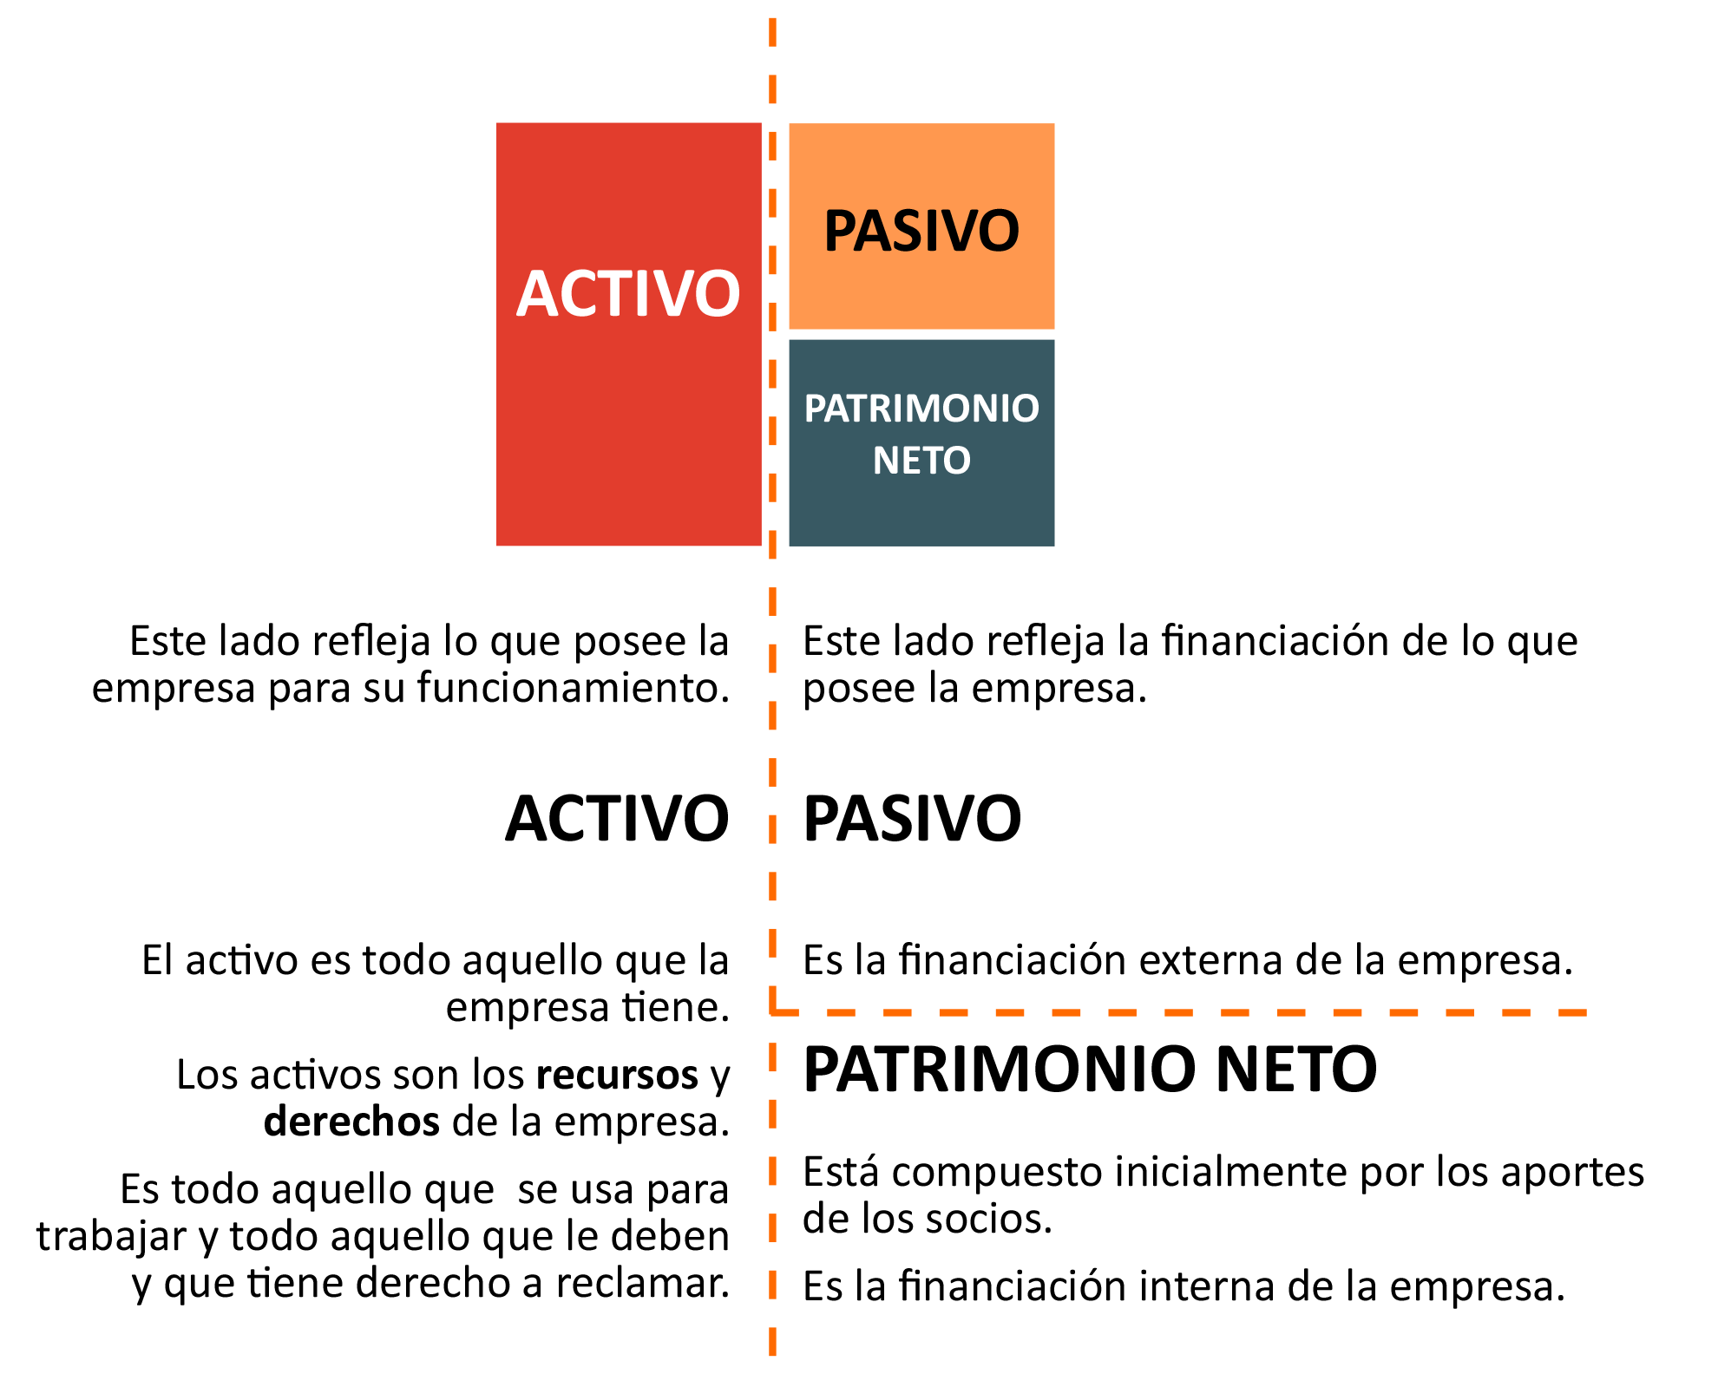
SITUACIÓN PATRIMONIAL
Si doblamos esta hoja al medio, vemos dos caras de la misma realidad.

Slide 10
SITUACIÓN PATRIMONIAL
El valor total de mis activos debe ser igual que el importe total de cómo éstos fueron financiados.
ACTIVO - PASIVO = PATRIMONIO NETO

Slide 11

ECUACIÓN CONTABLE
ACTIVO - PASIVO = PATRIMONIO
Patrimonio positivo si los activos son mayores a los pasivos.
Patrimonio negativo si los pasivos son mayores a los activos.

Slide 12

ACTIVOS
Dinero
Mercaderías
Balanza
Máquina refrigeradora
Dinero prestado a un tercero
Pago anticipado

Slide 13

PASIVOS
Proveedores
Deuda con instituciones financieras
Sueldos por pagar
Cotizaciones previsionales

Slide 14

GASTOS O PÉRDIDAS
Gastos de luz y agua
Sueldos de los trabajadores
Costos de ventas
Intereses pagados
Arriendo de local

Slide 15

GANANCIAS O INGRESOS
Ventas de las mercaderías
Intereses ganados por depósito a plazo
Corrección monetaria
Otros ingresos

Slide 16






REFLEXIONEMOS
¿Qué activos, pasivos, ingresos y gastos encuentro en el negocio de la esquina?

Slide 17

NIIF O IFRS NORMATIVA INTERNACIONAL SOBRE INFORMACIÓN FINANCIERA
Esta normativa está compuesta por una serie de principios contables y estándares técnicos establecidos por la IASB (International Accounting Standards Board), cuyo objetivo consiste en transparentar la información financiera de las empresas cualquiera sea el lugar donde estén ubicadas, unificando los criterios y lenguaje en la información.

Slide 18

NIC 1
Las NIC corresponden a las anteriores normas internacionales que se mantienen vigentes bajo régimen NIIF y sus actualizaciones.
La NIC 1 clasifica a los activos y pasivos en corrientes y no corrientes
La clasificación depende de la liquidez, es decir, a los plazos en que estos se deben cobrar o pagar.

Slide 19
EJEMPLO DE CUENTAS CONTABLES Y SU CLASIFICACIÓN
CUENTAS | ACTIVO CORRIENTE O NO CORRIENTE | PASIVO CORRIENTE O NO CORRIENTE | GASTOS O PÉRDIDAS | INGRESOS O GANANCIAS
Intereses Ganados |  |  |  | INGRESOS
Mercaderías | ACTIVO CORRIENTE
Préstamos Bancarios 90 días |  | PASIVO CORRIENTE
Proveedores |  | PASIVO CORRIENTE
Maquinarias | ACTIVO NO CORRIENTE
Ventas |  |  |  | INGRESOS
Banco | ACTIVO CORRIENTE
Arriendos Pagados |  |  | GASTOS
IVA Crédito Fiscal | ACTIVO CORRIENTE
Letras por Pagar |  | PASIVO CORRIENTE
Gastos Generales |  |  | GASTOS

Slide 20



1
REVISEMOS
¿CUÁNTO APRENDIMOS?
CLASIFICACIÓN DE CUENTAS
¡Ahora realizaremos una actividad que resume todo lo que hemos visto! ¡Atentos!

Slide 21






ANTES DE COMENZAR A TRABAJAR
TOMA LAS SIGUIENTES PRECAUCIONES
Cuida tus claves de acceso.
Resguarda la confidencialidad de la información.
Cuidado con los dispositivos externos, asegura la información instalando antivirus.
Se riguroso y ordenado con los antecedentes que manejas.
Realiza trabajo en equipo con respeto en tus opiniones,
escucha a los demás.

Slide 22

1
¡PRACTIQUEMOS!
ACTIVIDAD PRÁCTICA
CLASIFICACIÓN DE CUENTAS
Para realizar la siguiente actividad, utiliza el archivo
Actividad Práctica, y sigue las instrucciones señaladas.
° Medio | Presentación

Slide 23


ANTES DE TERMINAR:
TICKET DE SALIDA
CLASIFICACIÓN DE CUENTAS
¡No olvides contestar la Autoevaluación y entregar el Ticket de Salida!
¡Hasta la próxima!

